Slide 1
HƯỚNG DẪN
TẠO NHẬT KÝ CÔNG VIỆC TRÊN ỨNG DỤNG GOOGLE SHEETS
Phần 1. Cập nhật mẫu nhật ký vào ứng dụng
Phần 2. Cập nhật thông tin bảng nhật ký cá nhân
Phần 3. Cập nhật thông tin bảng tổng hợp nhật ký
Phần 4. Phân quyền bảng nhật ký cá nhân và tổng hợp
Phần 5. Tạo mẫu nhập nhật ký hàng ngày
Phần 6. Tổng hợp báo cáo nhật ký hàng tháng, năm

Slide 2
Phần 1. Cập nhật mẫu nhật ký vào ứng dụng
1. Đăng nhập vào gmail và chọn vào ứng dụng Drive, tiếp tục chọn menu My Drive, click phải chuột chọn New folder, sau đó đặt tên là “Nhật ký công việc năm 2024”
2. Mở thư mục Nhật ký công việc năm 2024, sau đó click phải chuột chọn File upload, tiếp chọn file mẫu có định dạng .xlsx đã được tạo sẵn.
3. Click phải chuột vào file mẫu chọn Open with, chọn Google Sheets.
4. Tiếp theo vào menu chọn Save as Google Sheets.
5. Sau đó trở lại Drive xóa file cũ (.xlsx) và dùng file mẫu mới vừa tạo.
6. Cập nhật đầy đủ các thông tin theo mẫu sau đó lưu file làm mẫu để tạo hàng ngày.

Slide 3
Phần 1. Cập nhật mẫu nhật ký vào ứng dụng
1. Đăng nhập vào gmail và chọn vào ứng dụng Drive, tiếp tục chọn menu My Drive, click phải chuột chọn New folder, sau đó đặt tên là “Nhật ký công việc năm 2024”

Slide 4
Phần 1. Cập nhật mẫu nhật ký vào ứng dụng
2. Mở thư mục Nhật ký công việc năm 2024, sau đó click phải chuột chọn File upload, tiếp chọn file mẫu có định dạng .xlsx đã được tạo sẵn.

Slide 5
Phần 1. Cập nhật mẫu nhật ký vào ứng dụng
3. Click phải chuột vào file mẫu chọn Open with, chọn Google Sheets.

Slide 6
Phần 1. Cập nhật mẫu nhật ký vào ứng dụng
4. Tiếp theo vào menu click chọn File, tiếp theo chọn Save as Google Sheets.

Slide 7
Phần 1. Cập nhật mẫu nhật ký vào ứng dụng
5. Tiếp theo về Driver và nhấn vào nút Refesh để cho hiện file nhật ký mới vừa tạo theo mẫu.

Slide 8
Phần 1. Cập nhật mẫu nhật ký vào ứng dụng
6. Tiếp theo xóa file mẫu có định dạng (.xlsx) và dùng file mới vừa tạo.

Slide 9
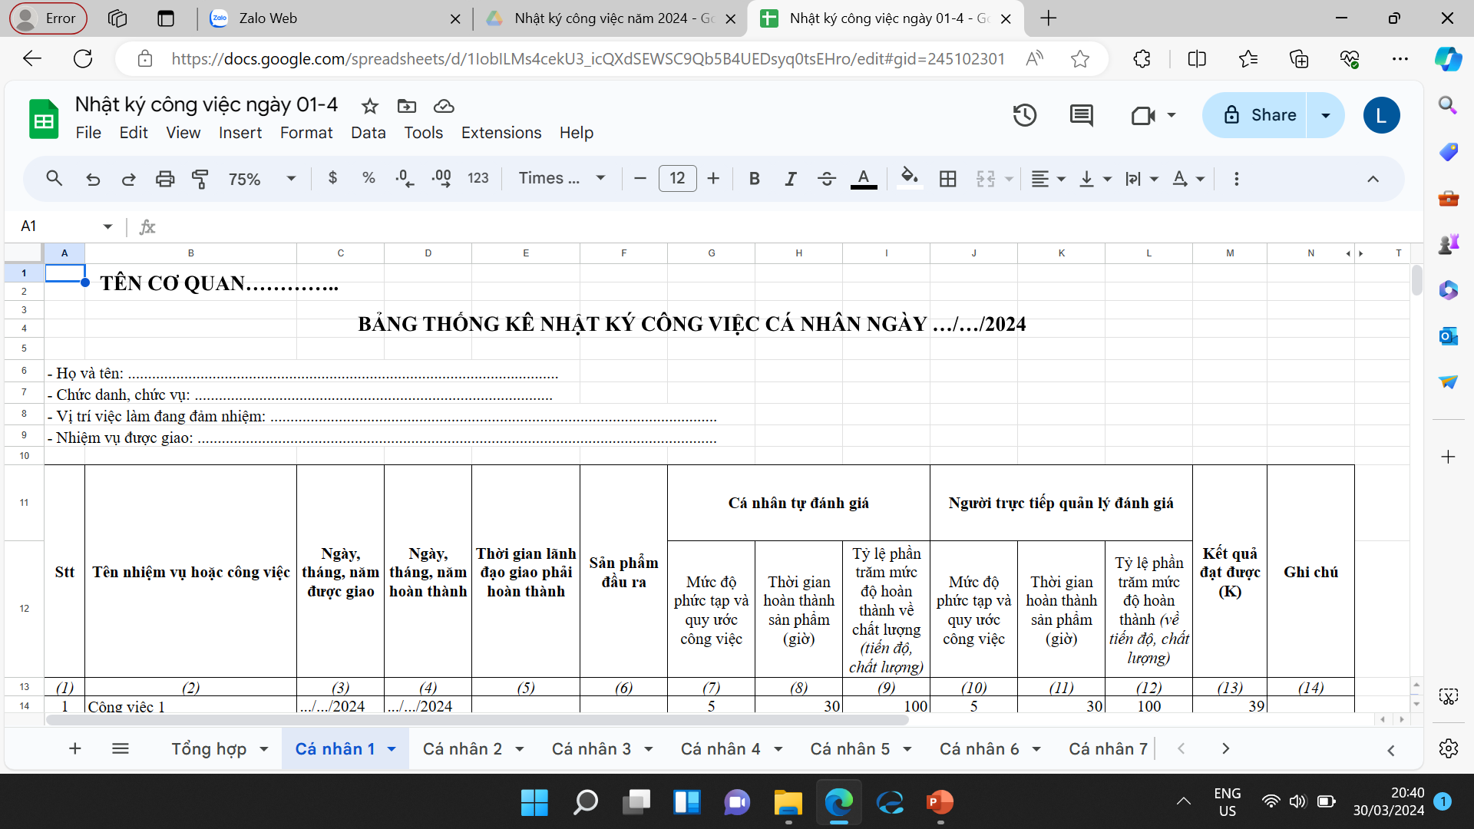
Phần 2. Cập nhật thông tin nhật ký
1. Đặt tên cho sheet tương ứng với tên cá nhân
Đổi tên sheet theo tên các thành viên: Click phải chuột vào sheet Cá nhân 1, chọn Rename, tiếp tục nhập tên cá nhân.
Nguyên tắc đặt tên sheet từ cá nhân có chức vụ cao đến thấp, từ trái sang phải.
Mẫu có 8 sheet, nên tùy vào số lượng cá nhân của cơ quan, có thể xóa và them: để thêm click phải chuột tại sheet cá nhân 1 chọn Duplicate; để xóa click phải chuột vào sheet cá nhân cần xóa chọn Delete

Slide 10
Phần 2. Cập nhật thông tin nhật ký
2. Cập nhật đầy đủ các thông tin trong bảng nhật ký
Lưu ý: Các thông tin chỉ nhập một lần, trừ ngày ghi nhật ký.

Slide 11
Phần 3. Cập nhật thông tin bảng tổng hợp
1. Cập nhật các thông tin bản tổng hợp (Sheet Tổng hợp)
Cập nhật Họ và tên thành viên của cơ quan bằng cách click chọn và nhập họ và tên

Slide 12
Phần 3. Cập nhật thông tin bảng tổng hợp
1. Cập nhật các thông tin bản tổng hợp (Sheet Tổng hợp)
Để thêm hoặc xóa thành viên bằng cách click phải chuột vào đầu dòng tại vị trí cần thêm hoặc xóa
Insert 1 row above (thêm dòng phía trên); Insert 1 row below (thêm dòng phía dưới); Delete row (xóa dòng)

Slide 13
Phần 3. Cập nhật thông tin bảng tổng hợp
2. Cập nhật thêm hàm khi bổ sung thêm dòng (Sheet Tổng hợp)
Chỉnh hàm:
- Cấp 4: ='Cá nhân 8'!R4/60; Cấp 3: ='Cá nhân 8’!R5/60; Cấp 2: ='Cá nhân 8’!R6/60; Cấp 1: ='Cá nhân 8’!R7/60;
- Lãnh đạo, quản lý: ='Cá nhân 8’!S4/60; Khác: ='Cá nhân 8’!R8/60;
- Xác định thừa thiếu: =IF(J17>8,J17-8,8-J17)
- Các cột còn lại kéo xuống sẽ tự động cho công thức

Slide 14
Phần 4. Phân quyền bảng nhật ký công việc cá nhân và tổng hợp
Để phân quyền cần có tài khoản gmail của người trực tiếp quản lý và người ghi nhật ký
1. Phân quyền bảng nhật ký công việc cá nhân:
(1) Người ghi nhật ký có quyền nhập nhật ký công việc từ cột (1) đến cột (9)
(2) Người trực tiếp quản lý có quyền đánh giá, nhận xét từ cột (10) đến cột (14)
2. Phân quyền bảng tổng hợp nhật ký: Người trực tiếp quản lý và người ghi nhật ký chỉ có có quyền xem bảng tổng hợp nhập nhật ký công việc, không có quyền chỉnh sửa

Slide 15
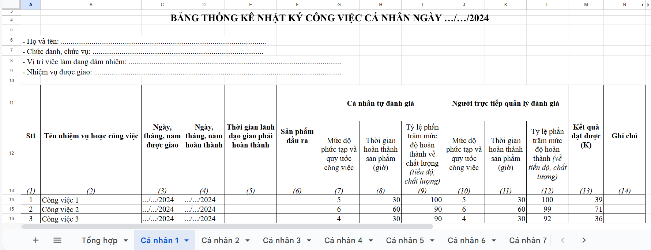
Phần 4. Phân quyền bảng nhật ký công việc cá nhân và tổng hợp
1. Phân quyền bảng nhật ký công việc cá nhân:
Phân quyền người ghi bảng nhật ký công việc cá nhân (từ cột (1) đến cột (9), tương ứng từ cột A đến cột I của ứng dụng google sheet)

Slide 16
Phần 4. Phân quyền bảng nhật ký công việc cá nhân và tổng hợp
Bước 1: Vào Data, chọn Protect sheets and ranges (bảo vệ trang tính và phạm vi).

Slide 17
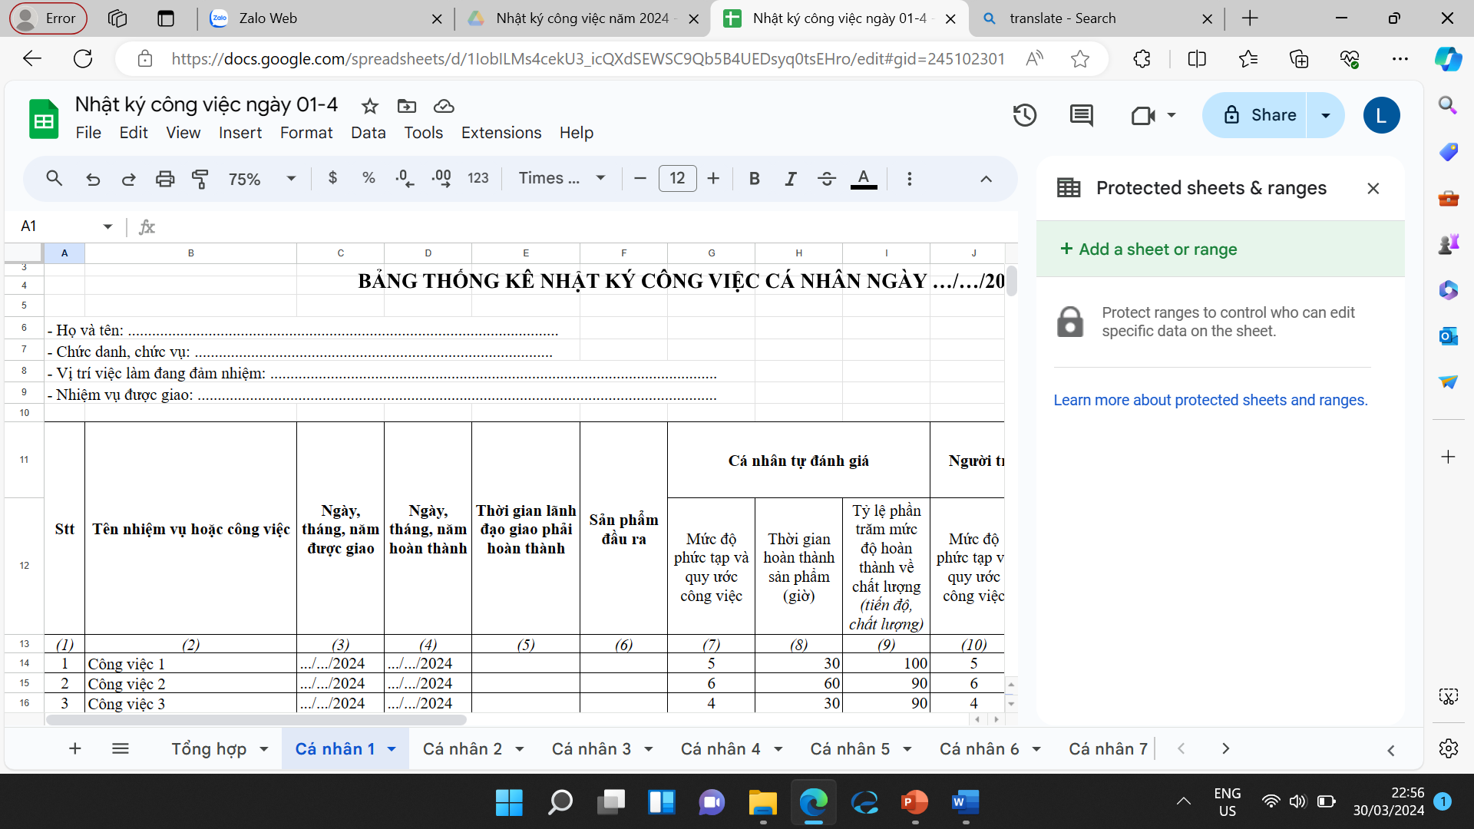
Phần 4. Phân quyền bảng nhật ký công việc cá nhân và tổng hợp
Bước 2: Chọn Add a sheet or range (thêm 1 trang tính hoặc phạm vi).

Slide 18
Phần 4. Phân quyền bảng nhật ký công việc cá nhân và tổng hợp
Bước 3: Tại Range nhập hàm với cú pháp như sau: ‘Cá nhân 1’!A:I
Cá nhân 1 là sheet được phân quyền; A:I là cột A đến cột I

Slide 19
Phần 4. Phân quyền bảng nhật ký công việc cá nhân và tổng hợp
Bước 4: Tiếp theo chọn Custom (tùy chỉnh).

Slide 20
Phần 4. Phân quyền bảng nhật ký công việc cá nhân và tổng hợp
Bước 5: Tiếp theo nhập tên gmail người nghi nhật ký cá nhân 1 và click Done

Slide 21
Phần 4. Phân quyền bảng nhật ký công việc cá nhân và tổng hợp
Bước 6: Tiếp theo chọn Allow anyone with the link to edit (cho phép bất cứ ai có link liên kết để chỉnh sửa
Lưu ý: Cho phép bất cứ ai có link liên kết để chỉnh sửa (cá nhân được khai báo phân quyền mới cho phép nhập nhật ký công việc)

Slide 22
Phần 4. Phân quyền bảng nhật ký công việc cá nhân và tổng hợp
2. Phân quyền người trực tiếp quản lý (từ cột (10) đến cột (14), tương ứng từ cột J đến cột N của ứng dụng google sheet)

Slide 23
Phần 4. Phân quyền bảng nhật ký công việc cá nhân và tổng hợp
2. Phân quyền người trực tiếp quản lý: Tương tự như bước 1, bước 2, bước 4 của người ghi nhật ký.
Bước 3: Tại Range nhập hàm với cú pháp như sau: ‘Cá nhân 1’!J:N
Cá nhân 1 là sheet được phân quyền; J:N là cột J đến cột N

Slide 24
Phần 4. Phân quyền bảng nhật ký công việc cá nhân và tổng hợp
Bước 5: Tiếp theo nhập tên gmail người trực tiếp quản lý và click Done

Slide 25
Phần 4. Phân quyền bảng nhật ký công việc cá nhân và tổng hợp
3. Phân quyền bảng tổng hợp nhật ký (từ cột (1) đến cột (12), tương ứng từ cột A đến cột L của ứng dụng google sheet)
Các bước phân quyền bảng tổng hợp tương tự như phân quyền đối với nhật ký cá nhân

Slide 26
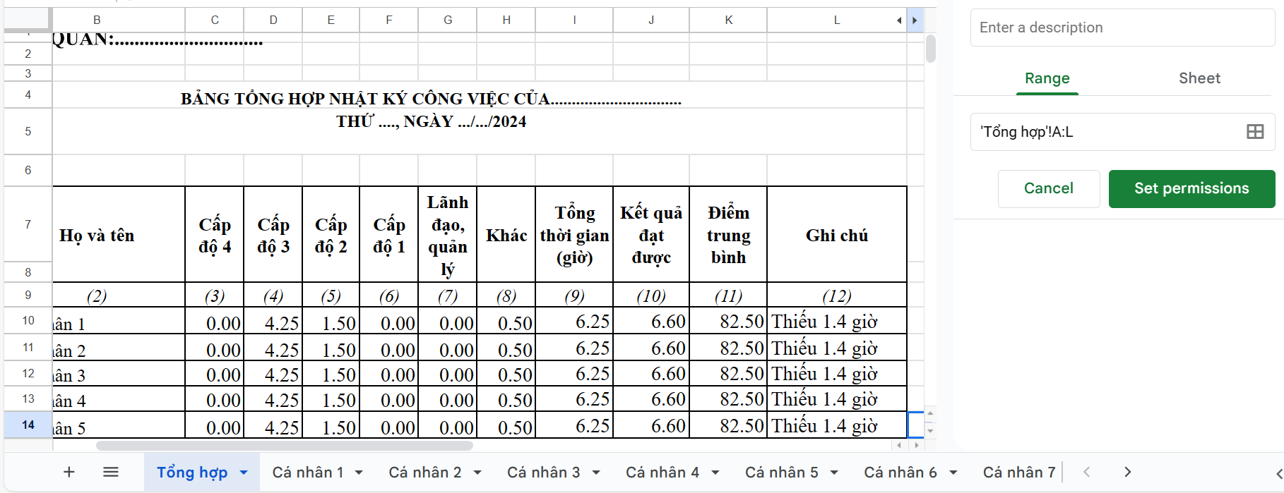
Phần 4. Phân quyền bảng nhật ký công việc cá nhân và tổng hợp
3. Phân quyền bảng tổng hợp nhật ký (từ cột (1) đến cột (12), tương ứng từ cột A đến cột L của ứng dụng google sheet), thực hiện như hình và chọn Set permissions

Slide 27
Phần 4. Phân quyền bảng nhật ký công việc cá nhân và tổng hợp
3. Chọn only you và chọn Done để chỉ bạn mới có quyền chỉnh sửa bảng tổng hợp, các cá nhân chỉ có quyền xem.

Slide 28
Phần 5. Tạo mẫu nhập nhật ký hàng ngày
1. Tại menu chọn File, tiếp theo chọn Make a copy

Slide 29
Phần 5. Tạo mẫu nhập nhật ký hàng ngày
2. Tiếp tục nhập tên “Nhật ký công việc ngày 02-4” vào ô Name, sau đó chọn Make a copy

Slide 30
Phần 5. Tạo mẫu nhập nhật ký hàng ngày
3. Tiếp tục tại menu ứng dụng chọn File, tiếp theo chọn Share và chọn Share with other

Slide 31
Phần 5. Tạo mẫu nhập nhật ký hàng ngày
4. Tiếp tục tại General access, chọn Anyone with the link và chọn Editor

Slide 32
Phần 5. Tạo mẫu nhập nhật ký hàng ngày
5. Sau cùng click chọn vào Copy link và gửi đến nhóm cho các cá nhân nhập nhật ký công việc (nhóm zalo, mail hoặc các nền tảng xã hội khác)

Slide 33
Phần 6. Tổng hợp báo cáo nhật ký hàng tháng, năm
1. Tải bảng tổng hợp nhật ký ngày về máy, thực hiện copy và paste vào bảng tổng hợp tháng đã được khai báo (Trình chiếu video thao tác thực hiện tổng hợp nhật ký theo tháng)

Slide 34
Phần 6. Tổng hợp báo cáo nhật ký hàng tháng, năm
2. Tổng hợp nhật ký theo năm, thực hiện tương tự như tổng hợp nhật ký theo tháng, thực copy nhật ký của 12 tháng và paste vào bảng tổng hợp năm đã được khai báo
Xin cảm ơn các đồng chí đã tập trung lắng nghe!

